Slide 1

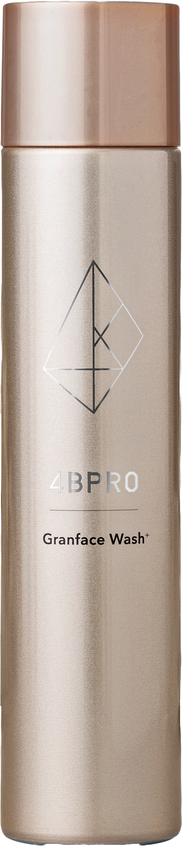
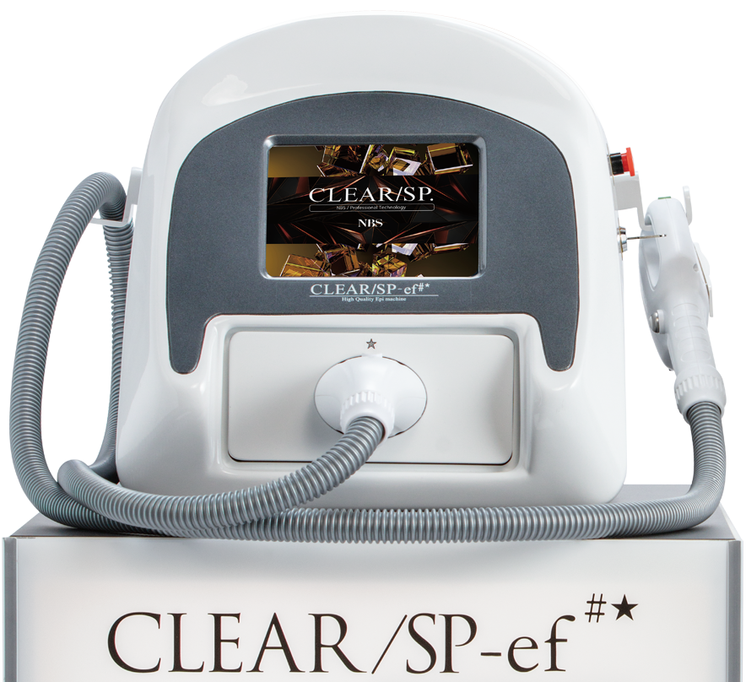

Bridal Menu
背中洗浄
♦グランフェイスウォッシュプラス♦
うなじ＆背中 脱毛
背中の毛穴ケア
♦ワンドロップジェルプラス♦
\7,700-
(税込)

